Slide 1
스마트 농업 신선한 과채 이미지 분류 모델 개발
작성자 : AI15_이소림

Slide 2
목 차
1. 프로젝트 소개
2. 데이터 설명
3. 모델학습 및 성능 확인
4. 회고 및 향후 연구

Slide 3
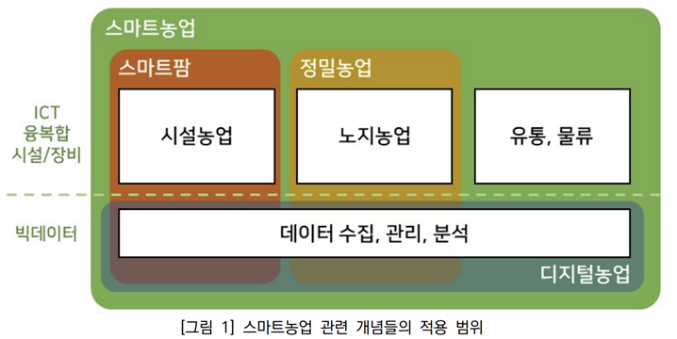
1. 프로젝트 소개
스마트 농업
농업 밸류체인(생산과 유통, 소비) 전반에 첨단 정보통신기술이 접목되어 자동화, 지능화를 구현하는 개념
디지털 농업
농업 관련 전반의 데이터를 디지털화하여 수집, 분석하고 공유하는 기술을 의미함
출처: 한국과학기술기획평가원(KISTEP) 기술동향브리프 | 2021-03호

Slide 4
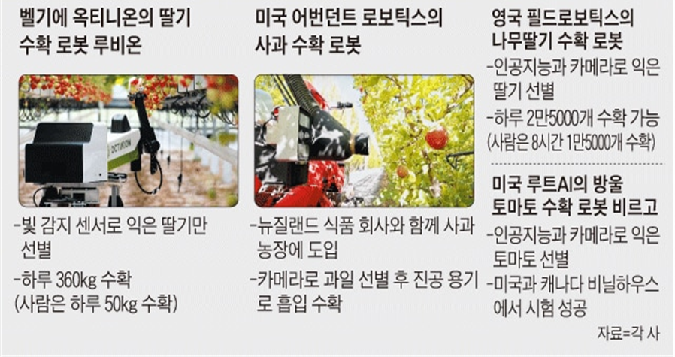
1. 프로젝트 설명
출처: 조선비즈(https://biz.chosun.com/site/data/html_dir/2019/07/10/2019071002946.html)

Slide 5
1. 프로젝트 소개
신선한 과채 분류 모델 활용 (농업용 로봇)
생산
신선한 과일과 채소 수확
신선하지 못한 과일과 채소의 제거
유통
수확 후 포장과정 자동화
유통 중 품질관리

Slide 6
1. 프로젝트 소개
프로젝트 아이디어
사과 이미지 분류 모델 개발
다양한 과채가 존재 → 모든 과채별로 모델을 만들기에는 한계 → 중요 과채모델을 만들어서 다른 과채에 적용 가능
형태가 비슷한 과일(배, 오렌지, 복숭아) 과 형태가 비슷하지 않은 과일(바나나, 파인애플)을 사과 분류 모델 적용시 성능차이가 존재

Slide 7
2. 데이터 설명
데이터 출처
캐글 (Fruits fresh and rotten for classification)
Train, Test 데이터, fresh, rotten이 폴더에 각각 분류된 자료
이진분류 (target : fresh, rotten)
전처리 없이 이미지 분류 모델

Slide 8
2. 데이터 설명
 | Train |  |  | Test
 | fresh | rotten | total | fresh | rotten | total
Apples | 1,693 | 2,342 | 4,035 | 395 | 601 | 996
Banana | 1,581 | 2,224 | 3,805 | 381 | 530 | 911
Oranges | 1,466 | 1,595 | 3,061 | 388 | 403 | 791
Train
Apples
Test
Apples
Banana
Oranges

Slide 9
3. 모델 학습 및 성능 확인
프로젝트 진행
사과 분류 모델 개발
전이학습을 통한 사과 분류 모델을 개발
사전 학습모델 : Resnet50, VGG16, InceptionV3, EffecientNetB7
다른 과채 분류 모델로 사용가능 여부 검토
Train : fresh apples, rotten apples로 모델학습 진행
Test : apples, banana, oranges 모델 성능 테스트 진행

Slide 10
3. 모델 학습 및 성능 확인
사과 분류 모델 학습
사전 학습모델 : Resnet50, VGG16, InceptionV3, EffecientNetB7
완전 연결신경망 (epochs=30)
Case1 (256) | x = GlobalAveragePooling2D()(x) x = Dense(256, activation='relu')(x) predictions = Dense(1, activation='sigmoid')(x)
Case2 (64_128) | x = GlobalAveragePooling2D()(x) x = Dense(64, activation='relu')(x) x = Dense(128, activation='relu')(x) x = Dropout(0.2)(x) predictions = Dense(1, activation='sigmoid')(x)

Slide 11
3. 모델 학습 및 성능 확인
분류평가지표 Accuracy | Resnet50 |  | VGG16 |  | InceptionV3 |  | EfficintNetB7
 | Case1 (256) | Case2 (64_128) | Case1 (256) | Case2 (64_128) | Case1 (256) | Case2 (64_128) | Case1 (256) | Case2 (64_128)
Apples | 0.7349 | 0.7631 | 0.9819 | 0.9849 | 0.9980 | 0.9970 | 0.6456 | 0.6114
Banana | 0.6224 | 0.6158 | 0.8353 | 0.8397 | 0.6378 | 0.6367 | 0.5851 | 0.5939
Oranges | 0.6776 | 0.6928 | 0.8673 | 0.8824 | 0.6005 | 0.5891 | 0.5259 | 0.5461

Slide 12
3. 모델 학습 및 성능 확인
분류모델 학습 결과
사과 분류에서는 사전학습모델 VGG과 Inception의 정확성이 높음
사과 분류 모델을 다른 과일 분류에 테스트
바나나와 오렌지의 분류 성능에 큰 차이는 없음
가설검정
사과 분류 모델을 이용하여 오렌지 분류가 가능하다. ➔ 기각

Slide 13
3. 모델 학습 및 성능 확인
VGG16과 InceptionV3의 추가 모델 검증
Train
Apples + Banana (total : 7,840)
Apples + Oranges (total:7,096)
Apples + Banana + Oranges (total : 10,901)
Test
Apples (total : 996)
Banana (total : 911)
Oranges (total : 791)

Slide 14
3. 모델 학습 및 성능 확인
평가지표 Accuracy | VGG16 Case2 (64_128) |  |  |  | InceptionV3 Case1 (256)
Train Test | Apples | Apples Banana | Apples Oranges | Apples Banana Oranges | Apples | Apples Banana | Apples Oranges | Apples Banana Oranges
Apples | 0.9849 | 0.9869 | 0.9779 | 0.9759 | 0.9980 | 0.9980 | 0.9970 | 0.9980
Banana | 0.8397 | 0.9934 | 0.8441 | 0.9835 | 0.6378 | 0.9989 | 0.6169 | 0.9980
Oranges | 0.8824 | 0.8496 | 0.9772 | 0.9735 | 0.6005 | 0.6321 | 0.9949 | 0.9937

Slide 15
4. 회고 및 향후 목표
사전학습모델의 성능테스트
epochs=5 정도에서 윤곽이 형성되므로 epochs=30까지는 불필요
Resnet50의 경우 epochs=100 → 정확도 0.85수준
VGG16, InceptionV3의 경우 epochs=5 → 정확도 0.9 이상
Case1과 Case2의 성능차이가 미세하므로 분류 불필요

Slide 16
4. 회고 및 향후 목표
프로젝트 아이디어
형태가 비슷한 과일(배, 오렌지) 과 형태가 비슷하지 않은 과일(바나나, 파인애플)을 사과 분류 모델 적용시 성능차이가 존재
프로젝트 결과
과일 형태에 따른 성능차이가 존재하지 않음
가설 기각

Slide 17
4. 회고 및 향후 연구
추가적 연구
하나의 과채가 아니라 다양한 과채를 포함한 훈련데이터 → 과채의 형태에 따른 분류모델을 모델링 하는 것이 가능한지 여부에 대하여 추가적으로 분석실시
과채 중심의 이미지 뿐만 아니라 주변 배경과 함께 있는 과채 이미지를 포함한 과채분류 모델학습
실제 유용성 증대 → 영상을 통한 과채분류 모델학습

Slide 18
감사합니다

